Slide 1
Презентация (фотоотчёт) к занятию « Наноразмеры или «эффект лотоса»
Бабенко Светлана Валериевна, учитель МБУ «Лицей № 19»
г. Тольятти Самарской области

Slide 2
Модель цветка На обратной стороне каждого лепестка – картинка, относящаяся к одной из групп: стекло, краска, ткань

Slide 3
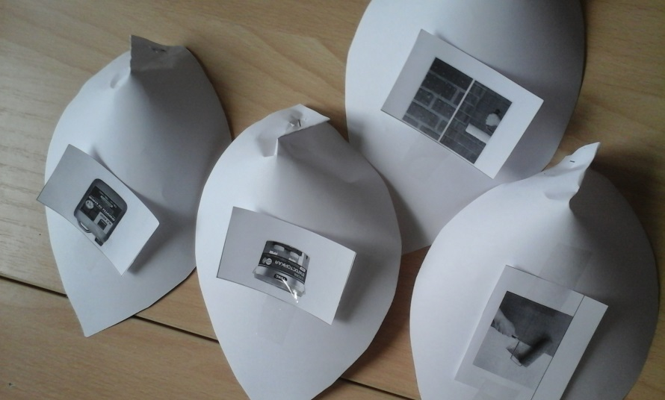
Три группы: стекло, краска, материал

Slide 4
Просмотр видеороликов

Slide 5
Читаем научный текст

Slide 6
Наши эксперименты с окружающими предметами
1.
Капли воды на бегонии

Slide 7
2.«Эффект лотоса» на листьях чайнойрозы и каллах

Slide 8
А это капли воды на кротоне

Slide 9
3. Капли воды на зонтике и кожаной сумке

Slide 10
4. А это специальная ткань для рабочей одежды

Slide 11
Вода не впитывается, а собирается в круглые капли и скатывается, если ткань приподнять
При увеличении видна
необычная структура ткани

Slide 12
5. А вот на тряпочках для уборки вода сразу же впиталась!

Slide 13
Проверяем рекламу водоотталкивающей пропитки для обуви

Slide 14
Вывод: иногда рекламе можно доверять!

Slide 15
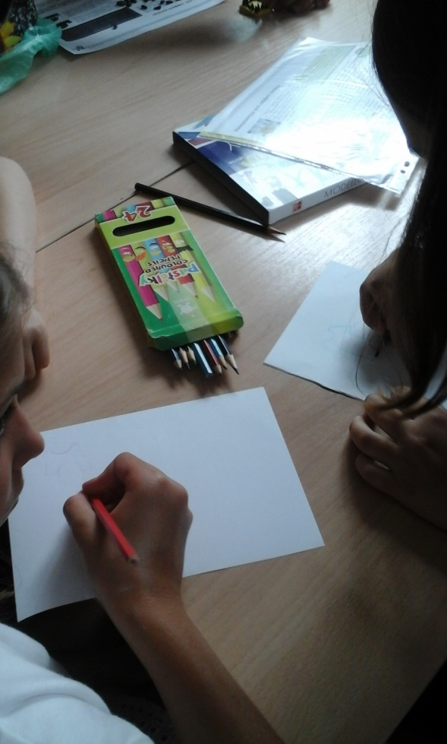
Рисуем «эффект лотоса»

Slide 16
Лепим из пластилина «эффект лотоса»

Slide 17
Вот что у нас получилось

Slide 18
Пластилин-материал, семечки-шипы, пластилиновый шарик-вода.

Slide 19
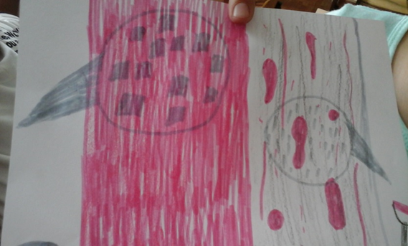
А это наши рисунки

Slide 20
Краска, стекло, ткани.

Slide 21
Для создания фотоотчёта использовались: 1. Фотографии, сделанные на занятии 2. Картинки ресурсов Интернет, находящиеся в свободном доступе https://yandex.ru/search/?text=%D0%BA%D0%B0%D1%80%D1%82%D0%B8%D0%BD%D0%BA%D0%B8%20%D1%88%D0%BA%D0%BE%D0%BB%D1%8C%D0%BD%D1%8B%D0%B5&clid=2233627&lr=51

Slide 22
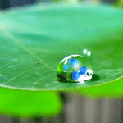
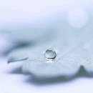
Спасибо за внимание!

